Slide 1



CÂU CHUYỆN THỰC TẾ ĐẾN VĂN HÓA TẠI TẬP ĐOÀN ĐA QUỐC GIA
Mr. Dat Pham
Data Analytics Engineer
Mr. Cường Nguyễn
Process Engineer
Amazon Web Services, Inc. or its Affiliates.

Slide 2
DATA ANALYTICS ENGINEER
THỰC TẾ LÀM GÌ
Section 1.
Sinh viên năm 3 - 4 cần trang bị tư duy gì trước những biến động về yêu cầu tuyển dụng?
Amazon Web Services, Inc. or its Affiliates.

Slide 3

THỰC TẾ CÔNG VIỆC TRONG DOANH NGHIỆP
Công việc của Data Analytics Engineer khác nhau tùy thuộc vào ngành nghề (domain), mô hình kinh doanh và phòng ban hỗ trợ.
Kamereo
Xây dựng báo cáo theo ngày, tuần, tháng, quý để theo dõi hiệu suất vận hành.
Thiết kế Dashboard quản lý xu hướng dữ liệu, phát hiện bất thường và hỗ trợ ra quyết định.
Phân tích chỉ số kinh doanh/vận hành, tìm nguyên nhân gốc rễ và đề xuất giải pháp.
Phối hợp đa phòng ban giải quyết các bài toán thực tế phát sinh.
Colgate-Palmolive
Tham gia dự án dữ liệu máy móc, vận hành và thiết bị IoT trong nhà máy.
Tìm kiếm cơ hội tối ưu chi phí sản xuất và nâng cao hiệu suất vận hành.
Hỗ trợ các sáng kiến chuyển đổi số doanh nghiệp.
Xây dựng giải pháp dữ liệu giúp nhà máy vận hành hiệu quả dài hạn.
Amazon Web Services, Inc. or its Affiliates.

Slide 4
NHỮNG KỸ NĂNG CẦN THIẾT
psychology
Tư duy phản biện
Khả năng phân tích thông tin một cách khách quan để đưa ra những nhận định sáng suốt.
forum
Kỹ năng giao tiếp
Truyền đạt ý tưởng và kết quả phân tích một cách rõ ràng, dễ hiểu đến mọi đối tượng.
auto_graph
Kể chuyện với dữ liệu
Biến những con số khô khan thành những câu chuyện có ý nghĩa và thúc đẩy hành động.
lightbulb
Giải quyết vấn đề
Xác định các thách thức và tìm kiếm những giải pháp tối ưu dựa trên nền tảng dữ liệu.
Amazon Web Services, Inc. or its Affiliates.

Slide 5
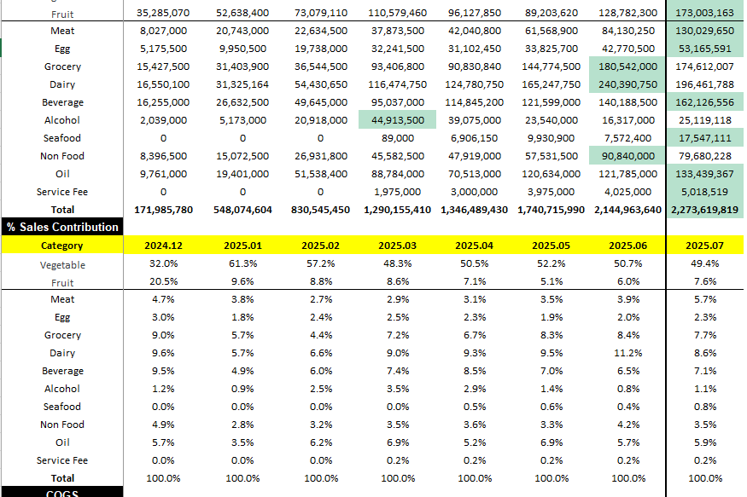
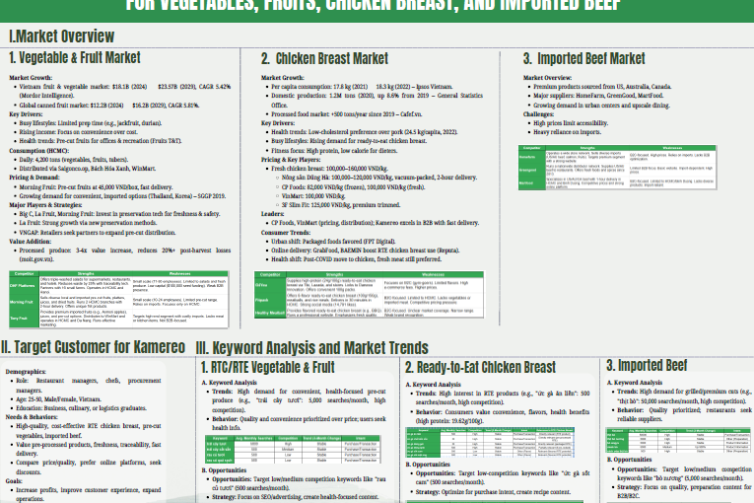
TƯ DUY PHẢN BIỆN & GIAO TIẾP & GIẢI QUYẾT VẤN ĐỀ
Khi làm báo cáo mình không chỉ đưa ra số liệu cho sếp mà còn tìm hiểu nguyên nhân biến động GMV của công ty, xác định những điểm chưa tốt để cải thiện.
Phân tích dữ liệu lịch sử và xu hướng
Tìm hiểu chi tiết và đề xuất giải pháp
Amazon Web Services, Inc. or its Affiliates.

Slide 6
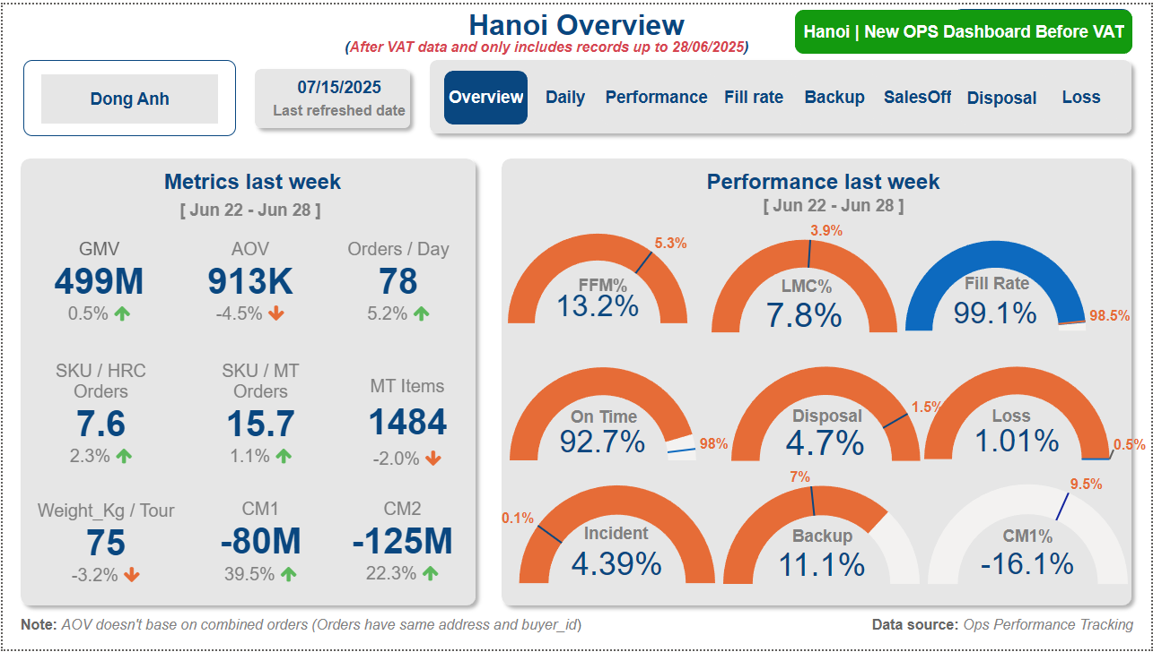
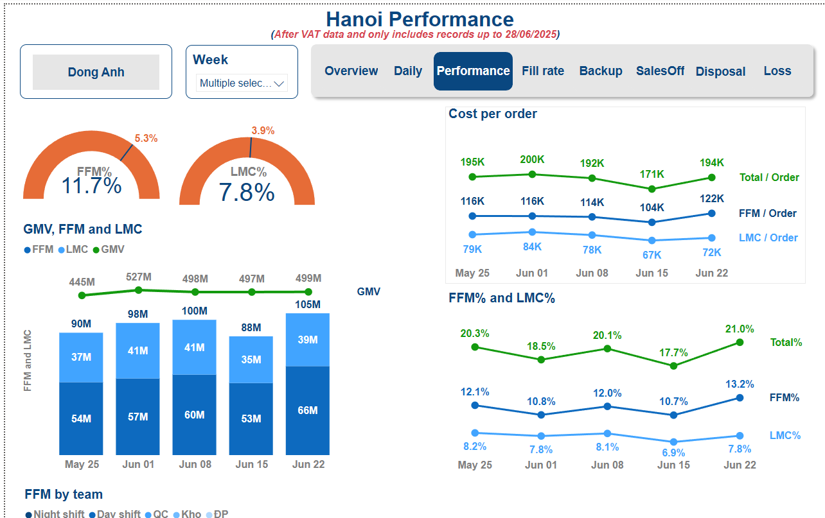
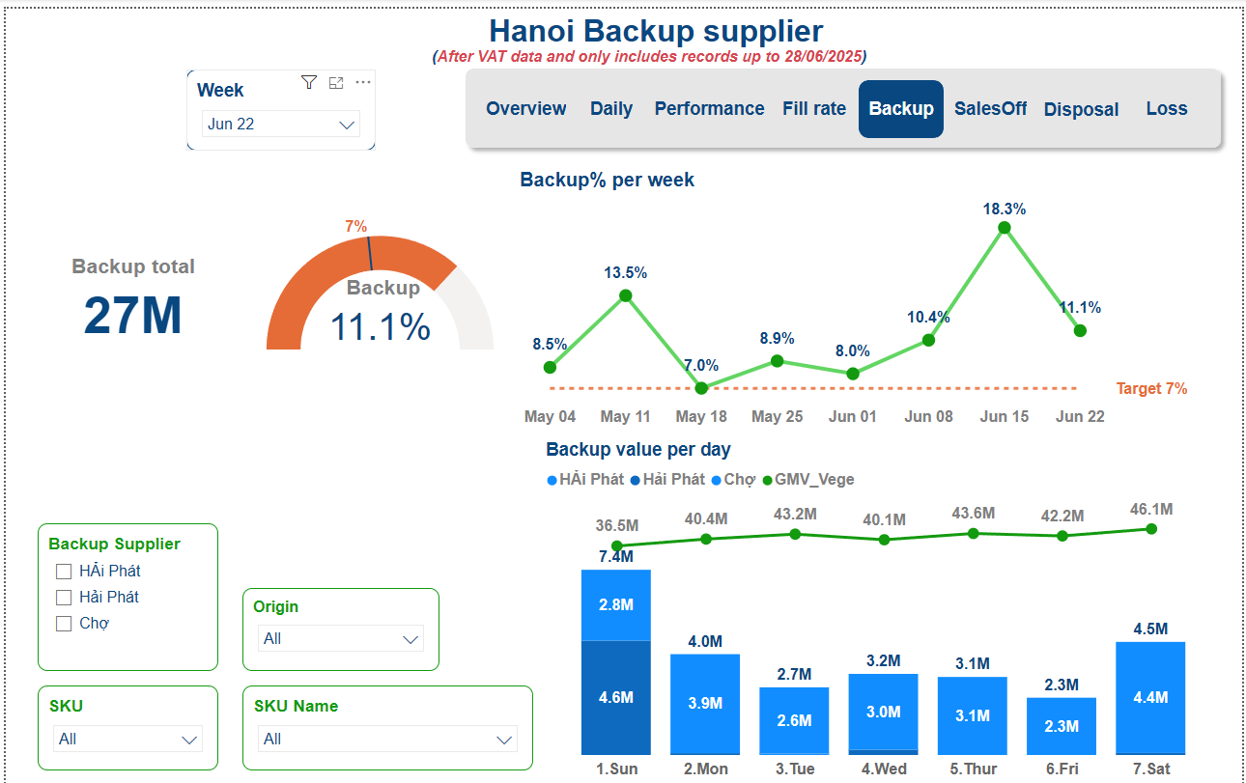
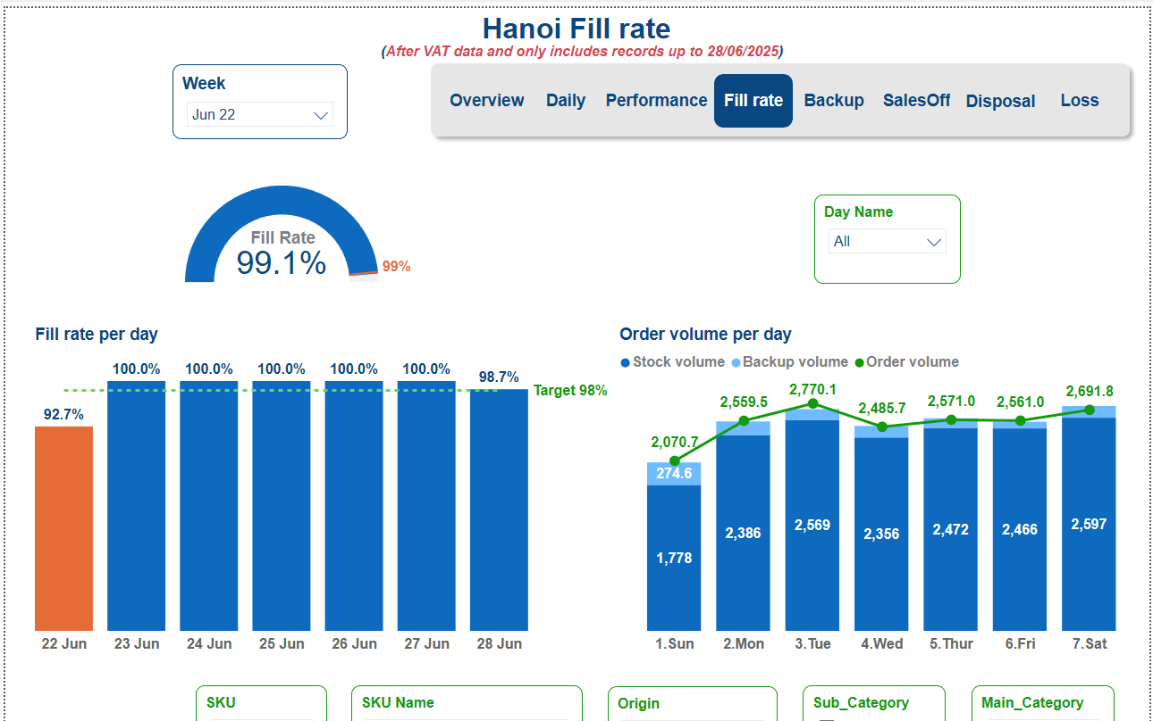
KỂ CHUYỆN VỚI DỮ LIỆU
Operation Performance
Phân tích chi tiết về chi phí: Fulfillment & Last Mile Cost
Backup Performance
Chi phí dự phòng rủi ro nhằm đảm bảo an toàn vận hành
Tổng quan các mục tiêu, các chỉ số mà các công ty đề ra
Fill Rate Performance
Tỷ lệ đơn hàng đạt 85% đủ hàng cung ứng cho khách
Amazon Web Services, Inc. or its Affiliates.

Slide 7



TƯ DUY PHÁT TRIỂN NGHỀ NGHIỆP
Đây là mô hình phát triển cá nhân mà mình thường sử dụng để định hướng sự nghiệp của bản thân. Mình không quá đặt nặng việc phải đạt được một chức danh cụ thể, mà tập trung vào việc nâng cao năng lực qua từng giai đoạn.
Follower
Learner
Problem Solver
(Người thực thi)
(Người học chủ động)
(Người giải quyết vấn đề)
Giai đoạn mới bắt đầu (Thực tập sinh/Junior mới). Bạn được hướng dẫn chi tiết từng bước bởi các anh chị đi trước, chủ yếu làm quen với môi trường và tích lũy kỹ năng nền tảng cơ bản.
Bạn bắt đầu thấu hiểu các phương án giải quyết bài toán nhưng vẫn cần định hướng của mentor. Giai đoạn này đòi hỏi bạn học nhanh, liên tục hỏi những câu hỏi có chiều sâu để tích lũy thực chiến.
Cột mốc quan trọng. Bạn không chỉ làm việc theo checklist yêu cầu nữa. Khi đối mặt với một bài kinh doanh khó, bạn chủ động phân tích toán sâu, đề xuất giải pháp tối ưu và cam kết chất lượng đầu ra.
Amazon Web Services, Inc. or its Affiliates.

Slide 8
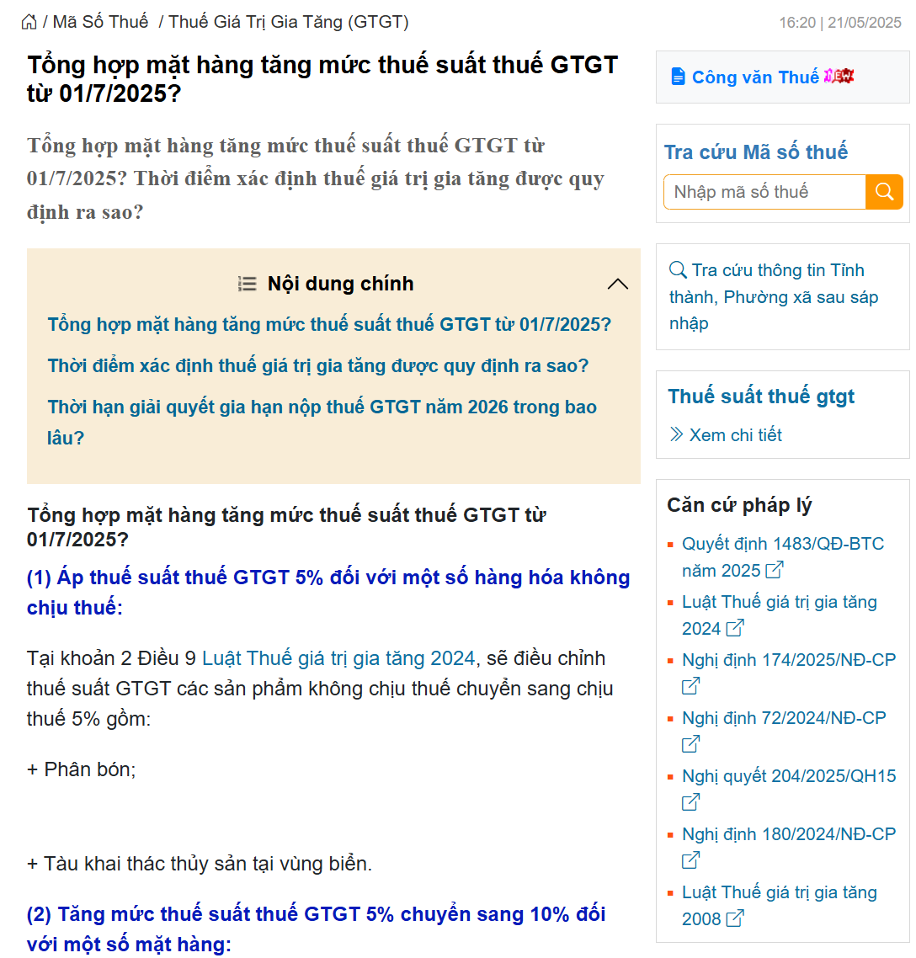


TƯ DUY PHÁT TRIỂN NGHỀ NGHIỆP
Đây là mô hình phát triển cá nhân mà mình thường sử dụng để định hướng sự nghiệp của bản thân. Mình không quá đặt nặng việc phải đạt được một chức danh cụ thể, mà tập trung vào việc nâng cao năng lực qua từng giai đoạn.
System Thinker
(Người tư duy hệ thống)
Bạn nhìn bài toán ở bức tranh toàn cảnh rộng lớn. Hiểu rõ mối liên kết chéo giữa các bộ phận, dự đoán trước rủi ro vận hành, đánh giá tác động tài chính và tập trung tối ưu hóa hệ thống lâu dài thay vì sửa lỗi vặt.
Super Star
(Người dẫn dắt)
Ở đỉnh cao này, bạn đóng vai trò xây dựng tầm nhìn, định hướng chiến lược dữ liệu toàn diện và phát triển thế hệ System Thinker kế cận. Giá trị của bạn đến từ việc giúp toàn bộ tổ chức trở nên thông thái hơn.
Amazon Web Services, Inc. or its Affiliates.

Slide 9
VĂN HÓA TẠI MNC
Section 2.
Chia sẻ về văn hóa tại tập đoàn đa quốc gia
Amazon Web Services, Inc. or its Affiliates.

Slide 10







QUY TRÌNH TUYỂN DỤNG CHUẨN TẠI MNCs
Sàng Lọc & Sơ Vấn
Test Năng Lực
Phỏng Vấn Chuyên Môn
Sự Hòa Hợp Văn Hóa
Hệ thống ATS quét hồ sơ. Trao đổi nhanh 15-30 phút bằng Tiếng Anh với Recruiter.
Làm bài test tư duy logic, giải thuật (Tech) hoặc Situation Test (Supply Chain).
Làm việc trực tiếp với Tech Lead/Manager. Đào sâu bài toán thực tế bằng STAR model.
Phỏng vấn với Leadership/Sếp lớn để đánh giá mức độ tương thích về giá trị cốt lõi.
Amazon Web Services, Inc. or its Affiliates.

Slide 11

TRĂN TRỞ CỦA QUỐC GIA
Amazon Web Services, Inc. or its Affiliates.

Slide 12
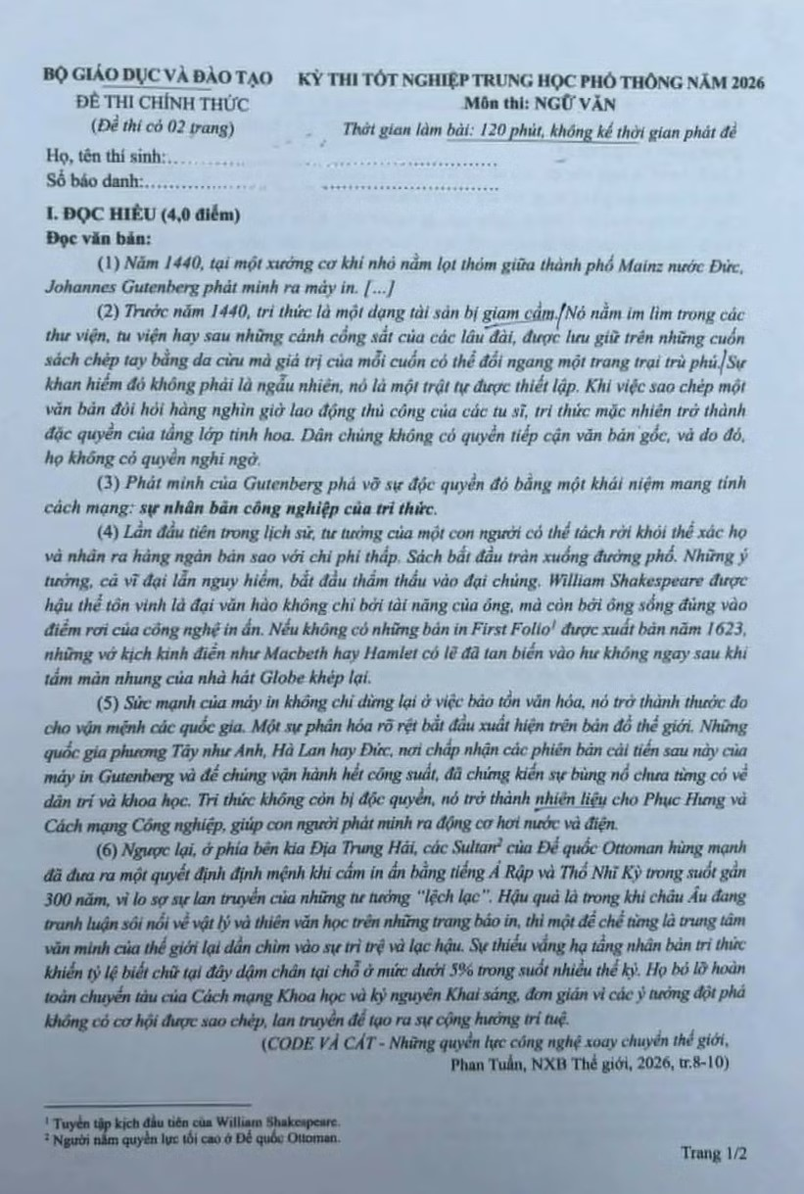
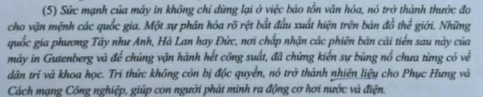
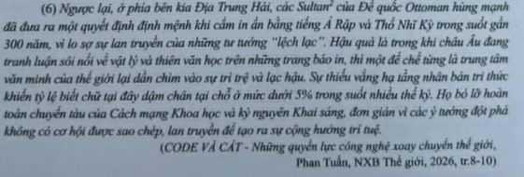
TRĂN TRỞ CỦA QUỐC GIA
Amazon Web Services, Inc. or its Affiliates.

Slide 13


GIẢI MÃ "VĂN HÓA DOANH NGHIỆP"
Văn hóa doanh nghiệp chính là cách nghĩ, cách sống và cách làm của doanh nghiệp. Hay cụ thể hơn, là cách nghĩ, cách sống và cách làm việc của từng con người trong doanh nghiệp đó.
“
”
Tiến sĩ Giản Tư Trung
Nhà giáo dục - Tác giả cuốn sách "Đúng Việc"
Văn hóa No-Blame Post-Mortem (MNC Tech): Khi xảy ra lỗi hệ thống nghiêm trọng, các kỹ sư tập trung tìm nguyên nhân cốt rễ để sửa đổi hệ thống thay vì đổ lỗi cho cá nhân.
Văn hóa Caring & Inclusive (MNC FMCG): Đặt con người làm trung tâm của mọi sự phát triển, xây dựng môi trường tôn trọng sự đa dạng và không ngừng cải tiến.
Amazon Web Services, Inc. or its Affiliates.

Slide 14
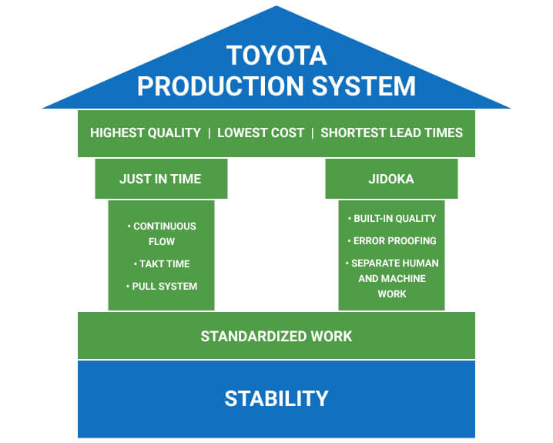
BÀI HỌC Á ĐÔNG: TIÊU CHUẨN TOÀN CẦU
“
Học Hỏi & Kiến Tạo Tiêu Chuẩn
Nhật Bản & Wakon Yosai (Hòa hồn Dương tài): Giữ gìn bản sắc và linh hồn Nhật Bản, nhưng chủ động làm chủ kỹ nghệ tiên tiến phương Tây. Đỉnh cao là hệ thống sản xuất Toyota (TPS) định hình lại nền công nghiệp toàn cầu.
Hàn Quốc & Kỳ tích sông Hàn: Dưới thời Park Chung-hee, tập trung nguồn lực xây dựng các siêu tập đoàn (Chaebol) hướng ra xuất khẩu, bắt buộc quy trình sản xuất phải tuân thủ nghiêm ngặt các tiêu chuẩn quốc tế khắt khe nhất.
Amazon Web Services, Inc. or its Affiliates.

Slide 15




HUYẾT MẠCH SỐ VIỆT NAM (1975 - 1997)
1975 - 1986: Cô Lập
1986 - 1995: Đổi Mới & Phá Băng
1997: Internet Gõ Cửa
Bao vây cấm vận toàn diện. Nền kinh tế tem phiếu, lạm phát phi mã. Logistics chỉ là phân phát hàng hóa nội bộ thủ công.
Đổi mới kinh tế mở đường. Đàm phán ngoại giao gỡ nút thắt cấm vận thành công. Ngoại giao chính là hoạt động "Logistics" mở đường đầu tiên.
Ngày 19/11/1997, Việt Nam chính thức kết nối Internet toàn cầu. Khai thông dòng chảy tri thức số cho toàn dân tộc.
Amazon Web Services, Inc. or its Affiliates.

Slide 16

KỶ NGUYÊN FDI, CHUỖI CUNG ỨNG & CÔNG XƯỞNG SỐ
CHUỖI DOMINO VẬT LÝ (PRODUCTION & LOGISTICS)
WTO/FTA → FDI → Production → Logistics
CHUỖI DOMINO KỸ THUẬT SỐ (DIGITAL FACTORY)
4G/Broadband → Smartphone → Startups → Cloud
Amazon Web Services, Inc. or its Affiliates.

Slide 17
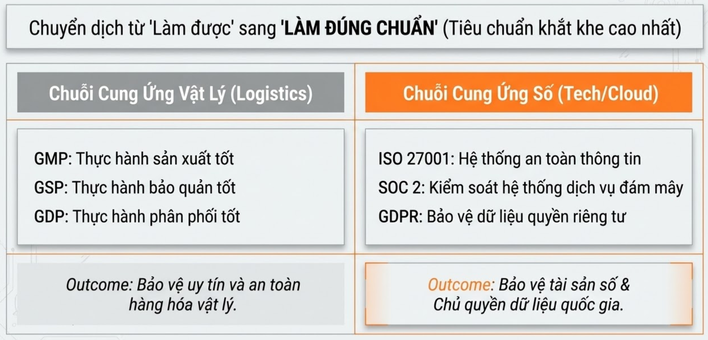
NÂNG CẤP CUỘC CHƠI: CODE CHUẨN THẾ GIỚI
Amazon Web Services, Inc. or its Affiliates.

Slide 18
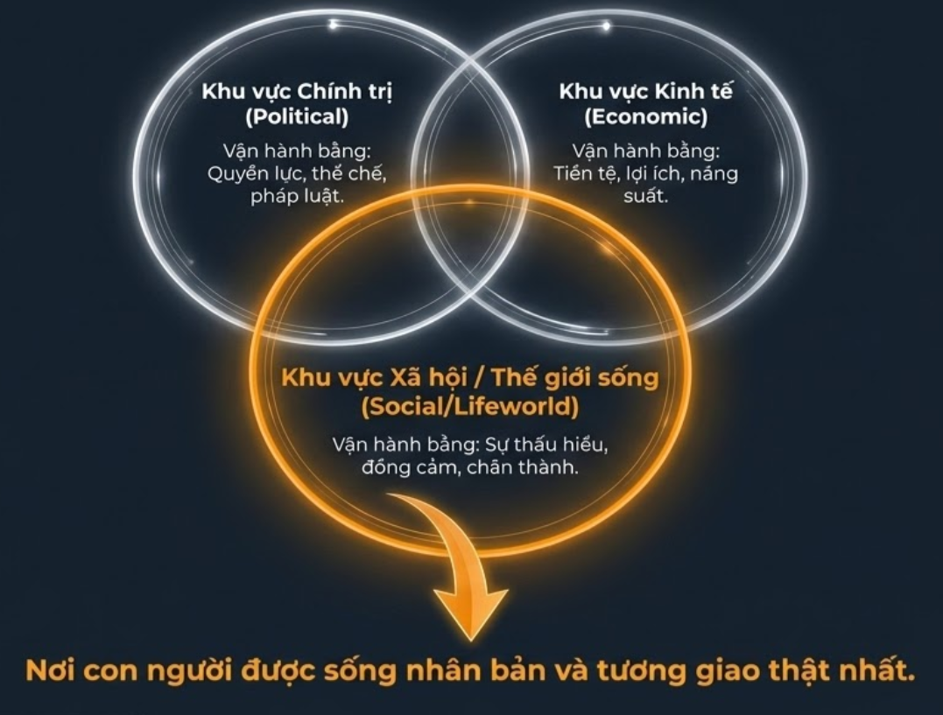
CHÌA KHÓA BẢN THÂN: JÜRGEN HABERMAS
Amazon Web Services, Inc. or its Affiliates.

Slide 19
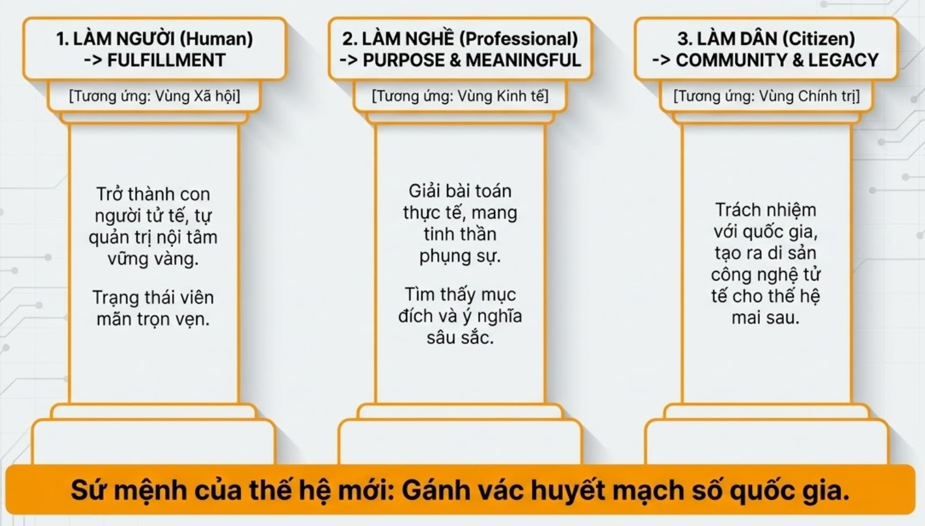
TRIẾT LÝ "ĐÚNG VIỆC": LÀM NGƯỜI - NGHỀ - DÂN
Amazon Web Services, Inc. or its Affiliates.

